Slide 1

Webgencia
Notre outil de gestion de projet: Trello

Slide 2

Plateforme sélectionnée
Webgencia
Trello est l’outil que nous avons sélectionné pour la gestion de notre projet.
Pour y accéder:
https://trello.com/b/RDwmRAIw/menumaker
Guide Trello si nécessaire :
https://trello.com/guide

Slide 3
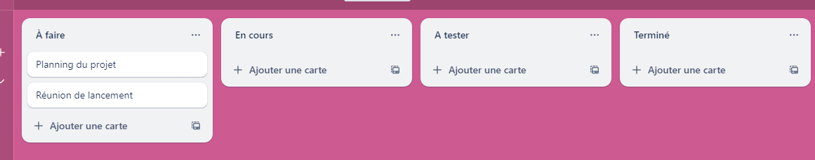
Répartition des tâches
Webgencia
Tâches à réaliser pour concevoir le projet
Tâches en cours de réalisation
Tâches réalisées et qu’il faut tester afin de vérifier leurs bon fonctionnement
Tâches dont le développement est terminée

Slide 4


Codes couleur
Webgencia
Violet = BackEnd
Marron = Priorite n°2
Bleu = FrontEnd
Rouge = Priorite n°1

Slide 5
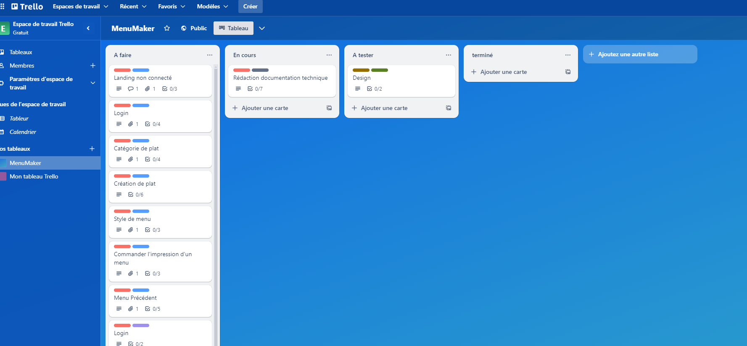
Fonctionnement
Webgencia

Slide 6
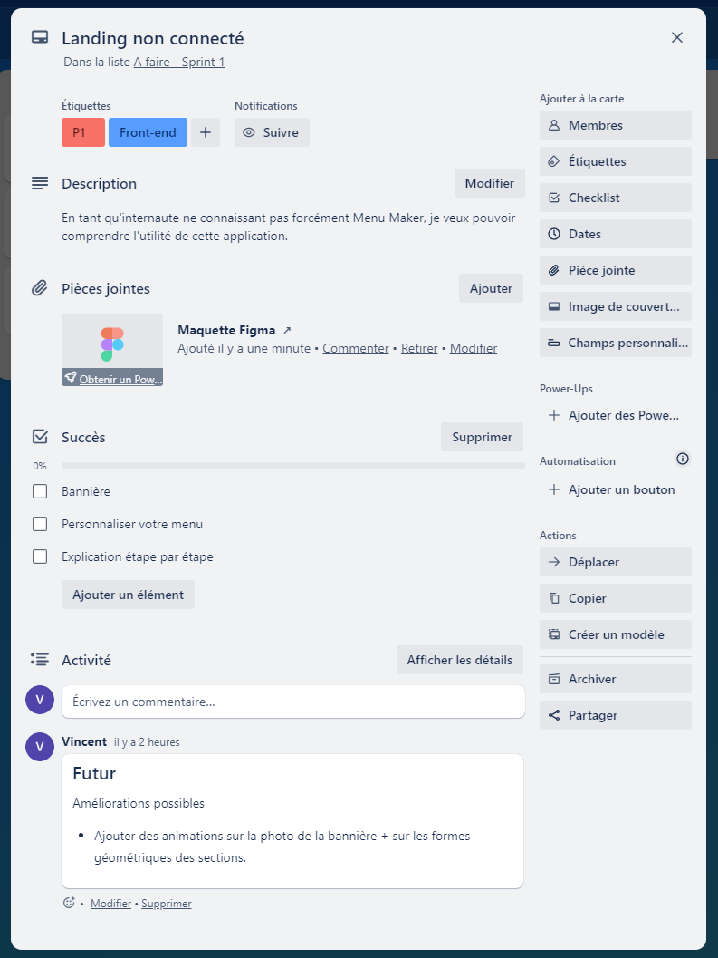
Lecture des cartes
Priotité, équipe concernée
Description côté utilisateur
Lien figma de la maquette
Checklist afin de valider le travail effectué et nécessaire pour passer à l’étape suivante
Observations éventuelles pour le futur du site

Slide 7

Webgencia
Je compte sur vous pour:
Respecter le timing
Utiliser correctement notre outil
Relever le challenge!

Slide 8

En conclusion
Webgencia
A vous de jouer!

